Slide 1
Notes:
みなさん、こんにちは。
これからハザードマップポータルサイトの使い方についてご説明いたします。
どうぞよろしくお願いいたします。
【補足説明】
講師の皆様は、講座を行うにあたり、次の点を注意してください。
受講者の皆様から、ハザードマップポータルサイトの詳細等について、教材での説明にない内容についての質問を受けた場合は、
自身の理解で回答せずに、この教材で紹介しているURLをご案内ください。

Slide 2
Notes:
この講座は、ハザードマップポータルサイトについて学ぶ講座です。​
第1章では、ハザードマップポータルサイトはなにかについて学びます。​
第2章では、ハザードマップポータルサイトを利用する準備について学びます。
第3章では、ハザードマップポータルサイトの活用方法についてご説明いたします。

Slide 3
Notes:
ここでは、ハザードマップポータルサイトの概要についてご説明いたします。

Slide 4
Notes:
ハザードマップポータルサイトについての説明に入る前に、ハザードマップとは何かをご説明いたします。
「ハザードマップ」とは、一般的に「自然災害による被害の軽減や防災対策に使用する目的で、被災想定区域や避難場所・避難経路などの防災関係施設の位置などを表示した地図」で、
災害が発生したときに危険と思われる箇所や避難場所などを地図にまとめたものです。
洪水や火山の噴火、地震や津波といった災害によって被害が想定される地域も大きく異なるため、ハザードマップも災害の種類によって別々に作られています。

Slide 5
Notes:
では、ハザードマップについてご理解いただいたところで、本講座で紹介するハザードマップポータルサイトとは何かをご説明いたします。
災害から命を守るためには、身のまわりでどんな災害が起こる危険性があるのか、どこへ避難すればよいのか事前に備えておくことがとても重要です。
そこで、国土交通省では、防災に役立つ様々なリスク情報や全国の市区町村が作成したハザードマップをより便利により簡単に活用できるよう、「ハザードマップポータルサイト」を公開しています。
ハザードマップポータルサイトは、「重ねるハザードマップ」と「わがまちハザードマップ」で構成されており、
このうち、「重ねるハザードマップ」は全国のあらゆる地点の災害リスク情報や防災に役立つ様々な情報を一つの地図に重ねて閲覧できるWEBサービスです。
さらに、「重ねるハザードマップ」に加えて、「わがまちハザードマップ」では全国の市区町村のハザードマップを検索することができ、各市区町村作成のハザードマップも併せて確認することで常に最新の情報を確認することができます。

Slide 6
Notes:
ハザードマップポータルサイトでできることについて具体的に説明いたします。
まず「重ねるハザードマップ」でできることについて説明いたします。
「重ねるハザードマップ」とは、災害のリスクや防災に役立つ様々な情報を1つの地図に重ねて表示することができるサービスです。
災害のリスクに関する情報としては、
洪水、津波・高潮などによって、浸水が想定される区域や、その浸水する深さ、土砂災害のおそれがある場所などを表示することができます。
防災に役立つ情報としては、
大雨の際に冠水し、車両が水没するなどの重大な事故が起きる可能性がある道路の情報や、土地の成り立ちなどに関する情報を表示することができます。
重ねるハザードマップでは、全国のあらゆる地域において、これらの情報を一つの地図にまとめて表示することができます。

Slide 7
Notes:
次に「わがまちハザードマップ」でできることについて説明いたします。
「わがまちハザードマップ」では、全国の市町村が作成したハザードマップを地図や災害種別から簡単に検索し、閲覧することができます。
こちらでは、各市町村が作成し公開している、洪水・高潮・火山・土砂災害・津波などのハザードマップなどの情報を一括で検索できます。
閲覧の際には各町村のHPに遷移（移動）します。

Slide 8
Notes:
ここでは、ハザードマップポータルサイトを利用する準備についてご説明します。​

Slide 9
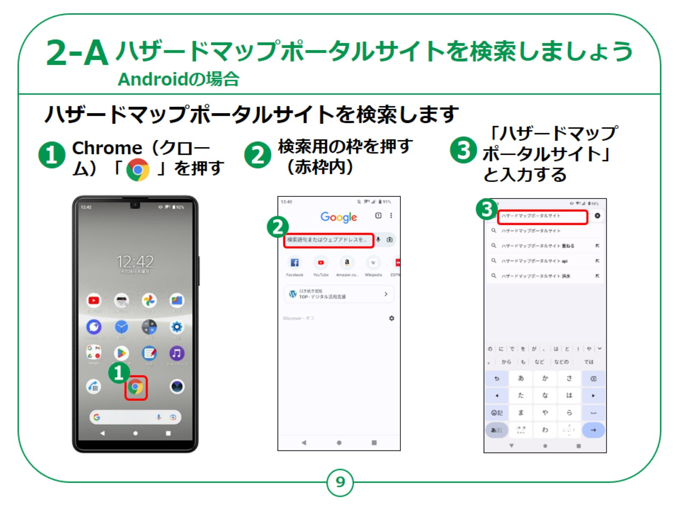
Notes:
ハザードマップポータルサイトを利用するために検索から始めましょう。​
​
最初に、Androidスマートフォンをお持ちの方の操作方法です。
​​
①ホーム画面の「Chrome」を押します。
​
②「検索用の枠」を押します。​
③「ハザードマップポータルサイト」と入力します。

Slide 10
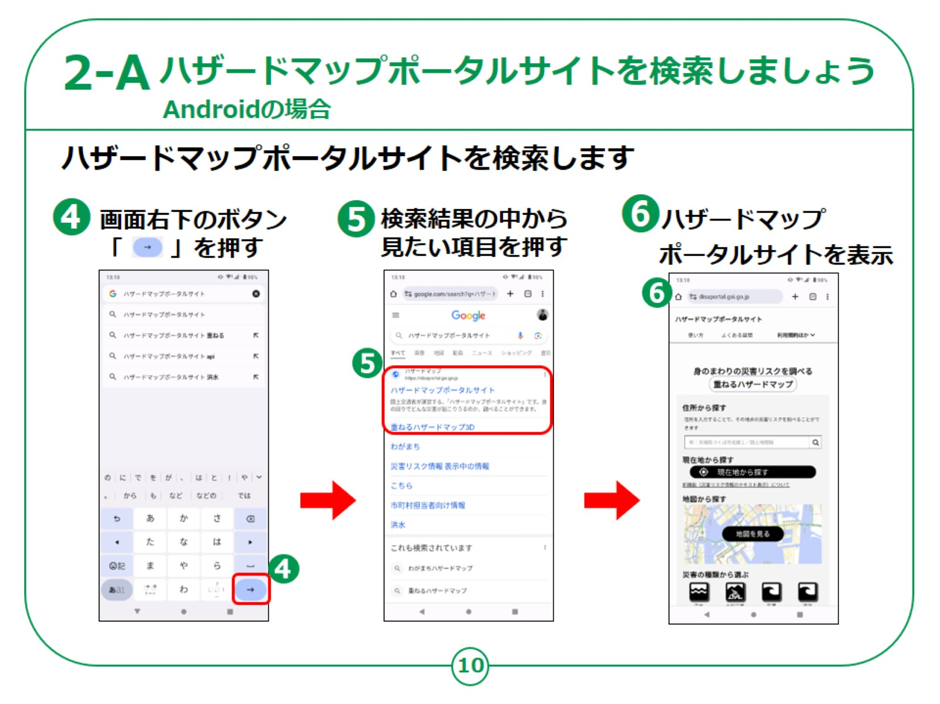
Notes:
④画面右下の「水色の右矢印」を押します。​
⑤検索結果の中から見たい項目を押します。​
⑥ハザードマップポータルサイトが表示されます。

Slide 11
Notes:
次にiPhoneをお持ちの方の操作方法です。​
①ホーム画面より「Safari」を押します。​
②「検索用の枠」を押します。​
③「ハザードマップポータルサイト」と入力します。

Slide 12
Notes:
④画面右下の青色の「開く」を押します。​
⑤検索結果の中から見たい項目を押します。​
⑥ハザードマップポータルサイトが表示されます。

Slide 13
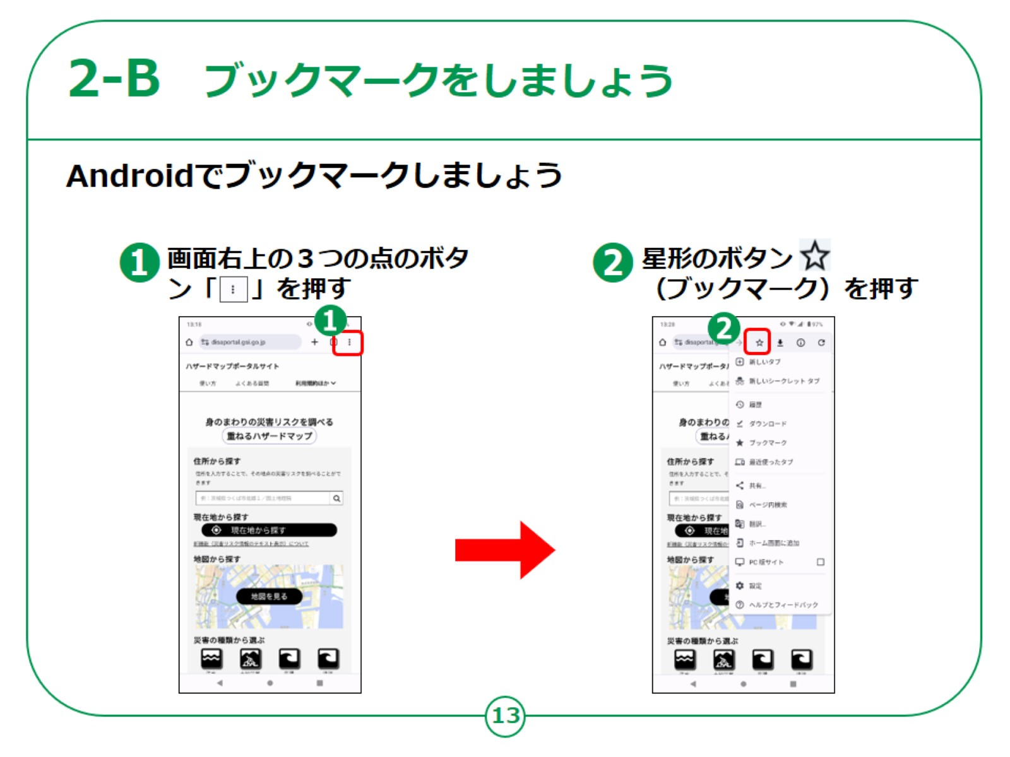
Notes:
続いて、ブックマークの仕方について説明します。
ブックマークとはよく閲覧するページを登録し、簡単に表示できるよう保存しておく機能です。
まずは、Androidスマートフォンをお持ちの方の操作方法です。
①ハザードマップポータルサイトの表示画面で、画面右上の3つの点を押します。
②星形のボタンを押します。
これでブックマークは完了です。
​

Slide 14
Notes:
Androidで保存したページをブックマークから開く方法を説明します。
①画面右上の３つの点を押します。
②「ブックマーク」を押します。
③開きたいページを押します。
④見たい画面が表示されます。

Slide 15
Notes:
続いて、iPhoneでのブックマークの仕方を説明します。
①画面下部の赤枠で囲ってあるマークを押します。
②赤枠で囲ってある「ブックマークを追加」を押します。
③「保存」を押します。

Slide 16
Notes:
次に、iPhoneで保存したぺージをブックマークから開く方法について説明します。
①画面下部の赤枠で囲ってある本のマークを押します。
②赤枠で囲ってある開きたいページを押します。
③見たい画面が表示されます。

Slide 17
Notes:
次に、Androidでホーム画面に追加する方法です。
ホーム画面に追加しておくとすぐに開く事が出来て、便利になります。
①画面右上の３つの点を押します。
②「ホーム画面に追加」を押します。
③「追加」を押します。
④ホーム画面に追加が完了しました。

Slide 18
Notes:
続いて、iPhoneでホーム画面に追加する方法です。
①画面下部の赤枠で囲ってあるマークを押します。
②「ホーム画面に追加」を押します。
③「追加」を押します。
④ホーム画面に追加が完了しました。

Slide 19
Notes:
ここでは、ハザードマップポータルサイトの活用方法をご説明いたします。

Slide 20
Notes:
では、まずは重ねるハザードマップの使い方をご紹介いたします。
最初にハザードマップポータルサイトの基本画面の説明からいたします。重ねるハザードマップには調べる方法が４つあります。
1つ目が住所や地域から探す方法です
お住まいの市区町村など、特定の箇所や市区町村を災害リスクを調べたい方は「住所から探す」を使ってみましょう
2つ目は現在地から探す方法です
今いる場所の災害リスクを調べたい方は「現在地から探す」を使ってみましょう
3つ目は地図から探す方法です
地図を見ながら自由に様々な場所の災害リスクを調べたい方は「地図から探す」を使ってみましょう
4つ目は災害の種類から選ぶ方法です
特にリスクを知りたい災害がある方は「災害の種類から選ぶ」を使ってみましょう
【補足説明】
受講者の皆さまが利用する際には、お住まいの住所など個人情報につながるものは講習会では取り扱わないよう配慮してください。

Slide 21
Notes:
それでは実際に地域から検索してみましょう。
今回は例として「江東区」を地域から検索する為、住所からさがすを使ってみます。
①検索窓を押し「江東区」と入力し、虫眼鏡のマークを押します。
②検索結果が表示されますので、対象地域を押し選択画面右上のバツ印を押します。
③調べたい災害内容を押し、選択画面右上のバツ印を押します。
選択した災害内容が地図上に表示されます。
④最初に選択した地域に応じて、予想される災害リスクが文章で表示されますので、確認しましょう。
【補足説明】
講師の皆さまは、講習会実施場所の市区町村や都道府県の県庁所在地など、必要に応じて受講者の皆さまが馴染みのある場所で適宜検索を行って下さい。
なお、地域によっては、「ここは、洪水、内水、高潮、土砂災害、津波による被害の危険性が想定されている場所ではない、もしくは現時点で災害リスクに関するデータが未整備の場所です。」
といった情報が表示される場合もございます。

Slide 22
Notes:
続けて、その他の機能を活用してみましょう。
⑤左上の「情報」を再度押すと、表示させる情報を変更することができます。
災害種別を押すことで、表示させる災害を切り替えたり、複数の災害種別のリスクを重ねて表示させたりすることができます。
⑥災害情報だけでなく、「地形分類」を選択し、地図上の任意の地点を押していただくことで、
「低地」や「台地」といったその地点の土地の分類や、歴史を踏まえた土地の成り立ち、そこから予想されるその地点の自然災害リスクを確認することが出来ます。
⑦災害情報を表示させた上で、右下の避難場所を押すと、地域の避難場所が地図上に表示されます。
⑧それぞれの避難場所のアイコンを押すと避難場所名と住所、対応している災害種別が表示されます。
【補足説明】
本ページでは重ねるハザードマップで利用できる様々な機能を網羅的に紹介しています。
確認している地域の自然災害リスクによって、表示される情報は大きく異なりますので、
講習会の実施に当たっては、講習会で取り扱う地域や受講者の方の興味関心に応じて、重点的に紹介する手順を適宜ご調整ください。

Slide 23
Notes:
次に、わがまちハザードマップの使い方をご紹介をいたします。
①都道府県を選択します
②市区町村を選択します
③ハザードマップの種類を選択します
④「この内容で閲覧」を押します。
【補足説明】
講師の皆さまは、重ねるハザードマップの紹介のときと同様に、必要に応じて受講者の皆さまが馴染みのある場所で適宜検索を行って下さい。

Slide 24
わがまちハザードマップの「よくある質問」Q3 https://disaportal.gsi.go.jp/hazardmapportal/hazardmap/faq/faq.html#wagamachitop
Notes:
選択した市区町村に該当のハザードマップがある場合は
⑤-A選択した市区町村のホームページに移動し、該当のハザードマップを確認できるページが表示されます
選択した市区町村に該当のハザードマップが無い場合は
⑤-B選択した市区町村が現在公開しているその他のハザードマップが一覧で表示されます
⑥-B一覧から見たいハザードマップがある場合は、「リンクを開く」を押すことで市区町村のホームページに移動し、ハザードマップが表示されます。
【補足説明】
Safariブラウザで閲覧しようとした場合、Safari側のセキュリティ設定により⑤-Aの手順で市区町村のホームページに遷移しない事象が確認されております。
（⑥-Bの手順では遷移いたします。）
講師の皆さまは、画面が遷移しない受講者がいた場合は、一度⑤-Bの画面を表示させた後、⑥-Bからハザードマップを確認するようにしてください。

Slide 25
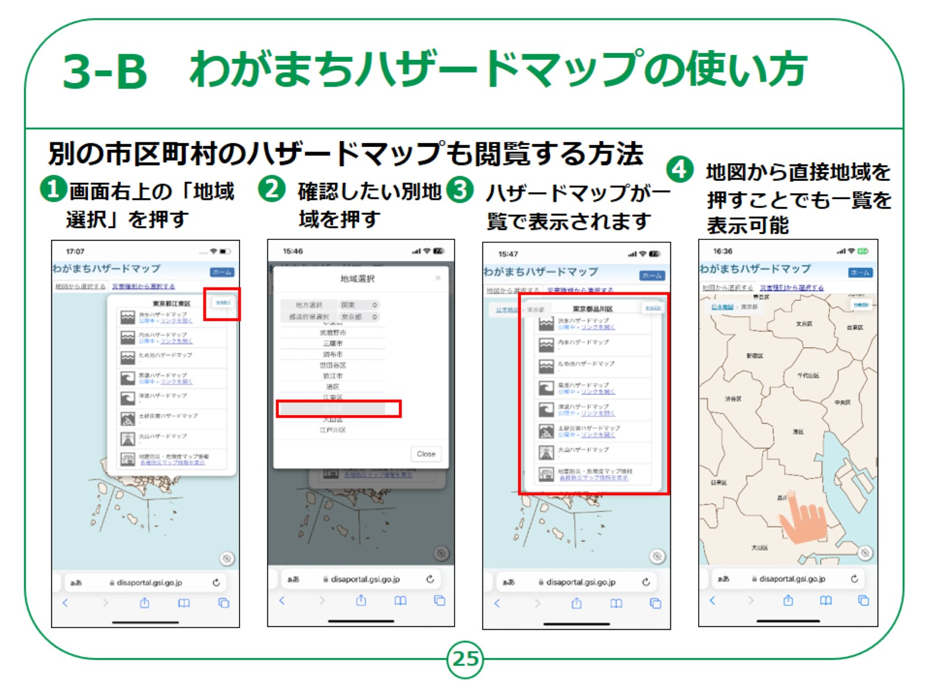
Notes:
別の市区町村のハザードマップを閲覧する方法をご紹介します。
①画面右上の「地域選択」を押します。
②確認したい別地域を押します。
③選択した別地域のハザードマップが一覧で表示されれば完了となります。
④このほか、地図上で移動して見たい地域を直接押すことでも一覧を表示できます。
以上で「わがまちハザードマップ」の使い方の説明を終わります。

Slide 26
Notes:
ここまでで紹介した機能を連携させてみましょう。
①重ねるハザードマップの画面から市区町村のハザードマップを確認したい際は、災害リスク情報が表示された画面の青文字を押します。
②わがまちハザードマップの画面に移動するので、確認したいハザードマップの「リンクを開く」を押します。
③市区町村のハザードマップが表示されます。

Slide 27
Notes:
ここでは、よくある質問をご紹介いたします。
問1.「重ねるハザードマップ」に掲載しているデータの配信はしていますか。
回答「重ねるハザードマップ」で使用しているデータの配信については“オープンデータ配信のページ”をご覧ください。
問2.表示がうまくいかない・機能が動作しない。
回答.重ねるハザードマップの機能が正しく表示されない場合、ブラウザのキャッシュを削除することで解消する可能性があります。
キャッシュの削除でも問題が解決しない場合、お手数ですが、不具合の詳細についてお問い合わせフォームよりご連絡いただけますと幸いです。
お問い合わせの際は、正しく表示されない場所（経緯度や住所）と災害リスク情報、もしくは画面のURL欄をコピーしてお知らせいただけますと、調査の参考となります。
その他にもよくある質問をホームページに記載してありますのでご参照ください。

Slide 28
Notes:
ハザードマップポータルサイトを利用するための動作環境や操作方法や最新情報などはハザードマップポータルサイトをご参照ください。
その他、不明点などの問い合わせ先については記載の担当までご連絡ください。
ハザードマップポータルサイトについての説明は以上です。

